Slide 1
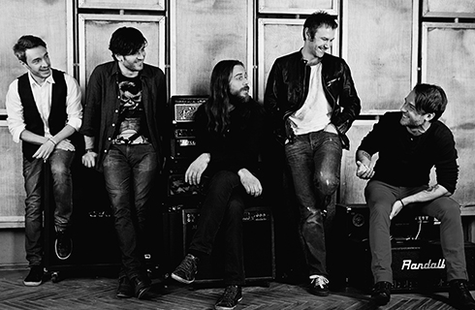
Культовий рок-гурт україни «Океан Ельзи»

Slide 2
Музиканти гурту «Океан Ельзи»
Святослав Вокарчук
Денис Глінін
Денис Дудко
Мілош Єліч
Владімір Опсеніца

Slide 3
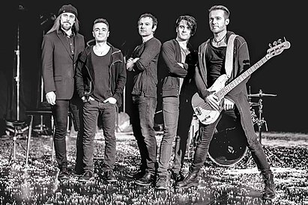
2008
2008-го океанівці «не бачать білого дня»: працюють над альбомом «Вночі». Музичний проект Слави Вакарчука, об’єднав усіх учасників О.Е. та ще зо два десятки запрошених музикантів зі світу джазу, фолку, класичної музики…
4 листопада У Національному академічному драматичному театрі імені Івана Франка проходить прем’єра музичного проекту Святослава Вакарчука «Вночі».

Slide 4

Альбом «Міра»
Мірa
День у день
Хочу напитись тобою
Пташка
Зелені очі
Коли тобі важко
Як довго
Не можу без тебе
Лелеки
Ночі і дні
Все буде добре
Моя мала

Slide 5

Альбом «Gloria»
Перша Пісня
Ти і я
Вище неба
Сонце сідає
Ніколи
Тінь твого тіла
Без бою
GLORIA
Відчуваю
Iкони не плачуть
Як останній день
Не питай

Slide 6
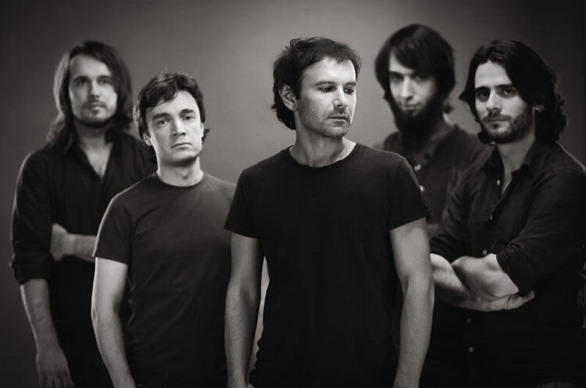
Контакти гурту
Замовлення концертів booking@okeanelzy.com
Вільна пошта pr@okeanelzy.com

Slide 7
До побачення!

